Slide 1
Průtoková cytometrie a stanovení lymfocytárních subpopulací
Jana Nechvátalová
Fakultní nemocnice u sv. Anny v Brně

Slide 2
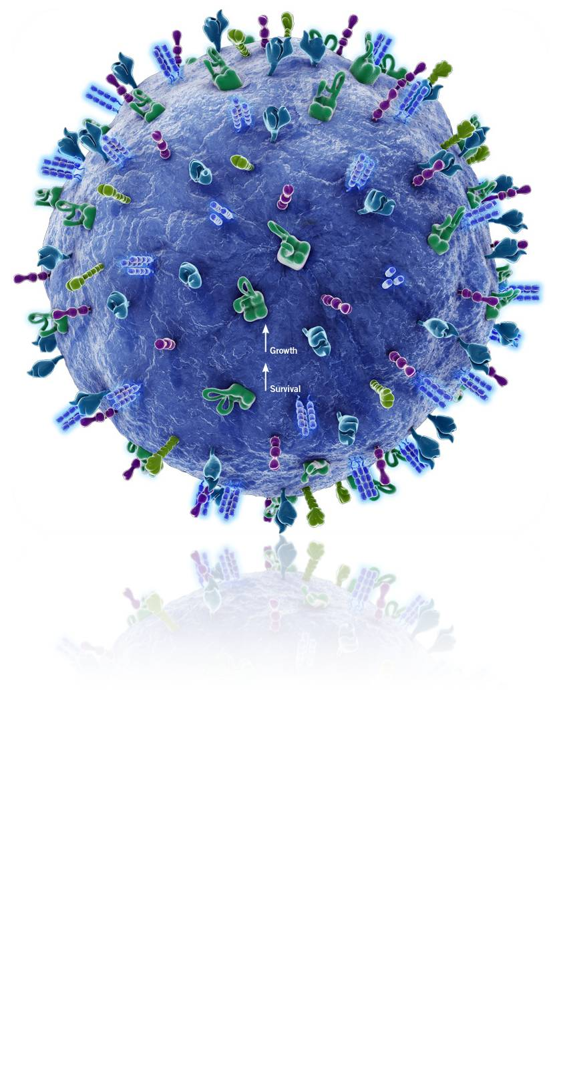
Cluster Designation
(Cluster of Differentiation)
buňky exprimují ( vystavují) na svém povrchu různé specifické molekuly – znaky, které můžeme uspořádat do skupin charakterizujících buněčnou linii, stav diferenciace jednotlivé buňky a její aktivace
CD klasifikace: znak definované struktury rozpoznatelný monoklonální protilátkou je zařazen do skupiny diferenciačních CD znaků a označen číslem (CD1, CD2, CD3,…). V současné době je na lidských leukocytech charakterizováno asi 400 znaků.
Využití: CD znaky jsou používány k označení plně definovaných molekul. Molekuly zařazené do CD klasifikace jsou členěny podle funkce. Rozlišení adhezních membránových molekul, receptory pro rozmanité cytokiny, molekuly vyjádřené na T lymfocytech, B lymfocytech , trombocytech či jiných buněčných populacích.

Slide 3
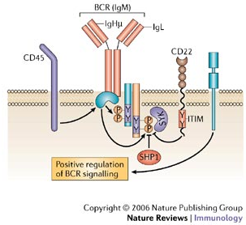
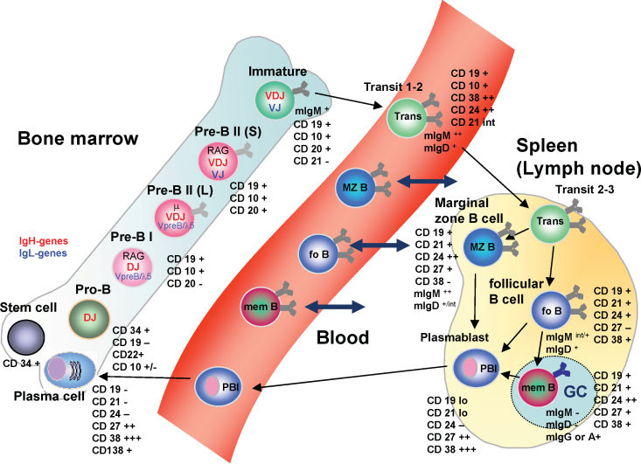
B lymfocyty
CD19
CD19
CD20
Igα Igβ
(Warnatz K, Schlesier M 2008)

Slide 4
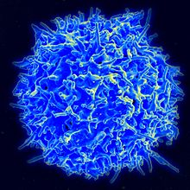
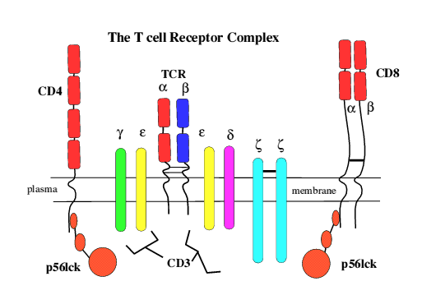
T lymfocyty
CD3 na povrchu všech T lymfocytů
CD4 na povrchu T_{H} lymfocytů (T_{H}1, T_{H}2)
CD8 na povrchu T_{C} lymfocytů
http://www.cartage.org.lb/en/themes/sciences/lifescience/GeneralBiology/Immunology/Recognition/Tcell/Tcellcomplex/Tcellcomplex.htm

Slide 5
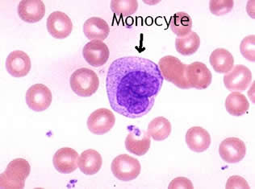
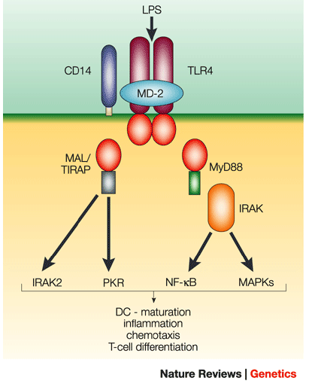
Monocyty
CD14
HLA DR
součástí nespecifické imunity
schopnost fagocytózy
tkáňová forma = makrofág

Slide 6
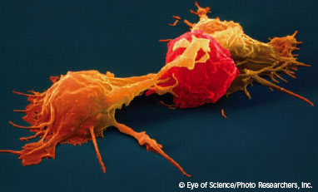
NK buňky
CD16+
CD56+
CD3-
rozeznávají buňky, které mají na povrchu abnormálně málo MHC I (= nádorové a virově infikované buňky)
používají cytotoxické mechanismy (perforin, granzymy)
Pozn.
NKT buňky
CD16+
CD56+
CD3+

Slide 7
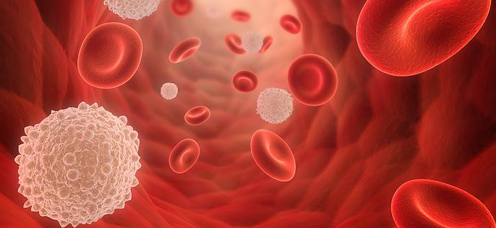
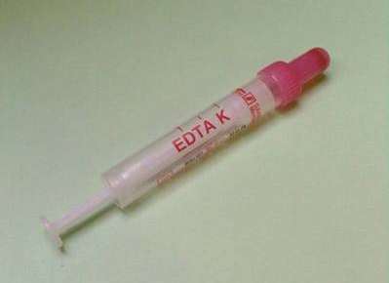
Pro stanovování
lymfocytárních subpopulací
odebírat krev do zkumavky s EDTA

Slide 8
Y
Y
Y
Y
Y
Y
Y
Y
Y
Y
Y
Y
Y
Y
Y
Y
Y
Y
Y
Y
Y
Y
Y
Y
Y
Y
Y
Y
Y
Y
Y
Y
Y
Y
Y
Y
Y
Y
Y
Y
Y
Y
Y
Y
Y
Y
Y
Y
Y
Y
Y
Y
Y
Y
Y
Y
Y
Y
Y
Y
Y
Y
Y
Y
Y
Y
30min
inkubace
Y
Y
Y
protřepat
Y
Y
Y
Y
Y
Y
Y
Y
Y
Y
Y
Y
tma
pokoj. teplota
Y
Y
Y
Y
Y
Y
Y
Y
Y
Y

Slide 9
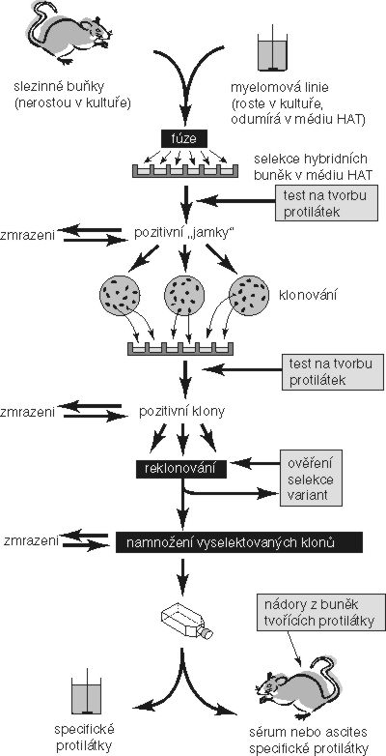
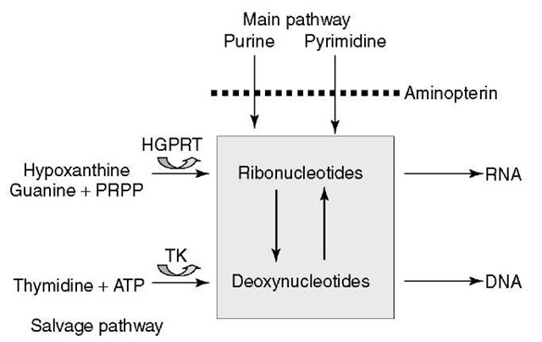
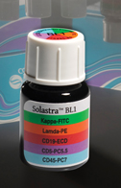
Mnoklonální protilátky
protilátky jsou produktem jediného klonu B lymfocytů (klony vzniklé fúzí buněk produkujících protilátky a myelomových buněk, jež schopnost produkce svého vlastního imunoglobulinu ztratily)
jsou naprosto totožné a jsou přísně specifické proti jedinému epitopu

Slide 10
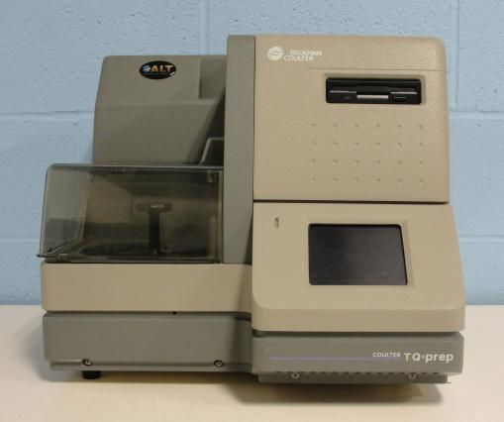
LYZOVÁNÍ
ERYTROCYTŮ
Roztok A: na 1,5 l destilované vody – 1,8 ml 99% kyseliny mravenčí
Roztok B: na 1,5 l destilované vody 9,0 g bezvodého Na₂CO₃, 21,75 g NaCl,
46,95 g bezvodého Na₂SO₄
Roztok C: na 1,5 l PBS (pH 7-7,4) - 15 g paraformaldehydu

Slide 11
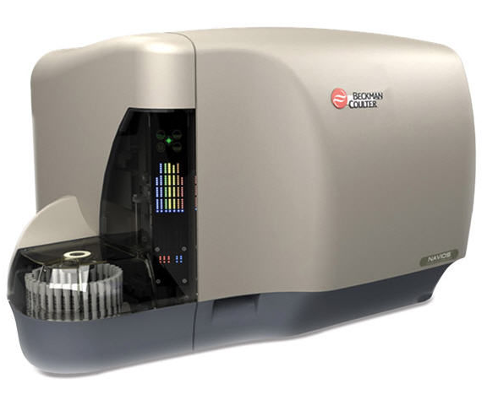
Průtoková cytometrie
FLOW CYTOMETRY

Slide 12
Průtoková cytometrie flow+cyto+metrie - „měření buněk v pohybu“
možnosti analýzy mnoha vlastností a charakteristik na úrovni jedné buňky během krátkého časového úseku
měření současně více než 20 markerů na jedné buňce
určování fenotypu buněk,
monitorování odpovědi na léčbu,
výzkum signalizačních drah
klíčovým nástrojem pro výzkum
poruch krvetvorby

Slide 13
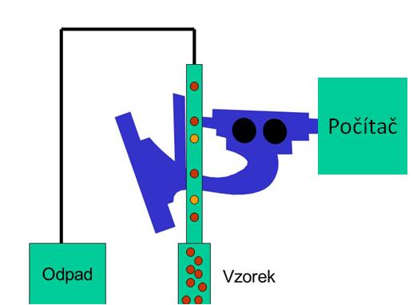
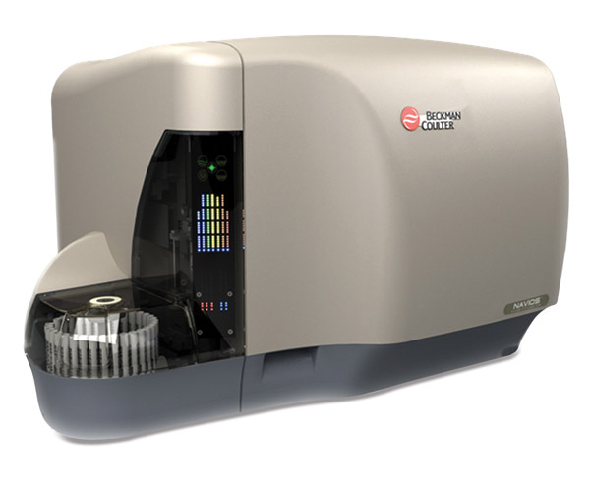

Průtoková cytomerie je technologie umožňující současně měření a analýzu několika fyzikálních
a chemických vlastností jednotlivých částic,
které jsou unášeny v proudu kapaliny a prochází paprskem světla.

Slide 14
Využití
Klinické využití (imunofenotypizace)
Buněčná biologie (DNA, RNA analýza)
Mikrobiologie (rezistence na antibiotika, kintetika)

Slide 15
Co měříme?
  Odražené světlo a emitovanou fluorescenci
  Částice o velikosti 0,2-150μm
Prokaryotické a eukaryotické buňky
Virové částice, bakterie, houby
Komplexy antigen-proilátky

Slide 16
Princip průtokové cytometrie
Při průchodu částic laserovým paprskem dochází
k rozptylu světla a k fluorescenci navázaných fluorochromů
Světelné signály jsou převedeny na elektrické pomocí
detektorů (fotonásobiče)
Na každé buňce je možné změřit několik parametrů zároveň
Naměřená data se ukládají a dále analyzují

Slide 17
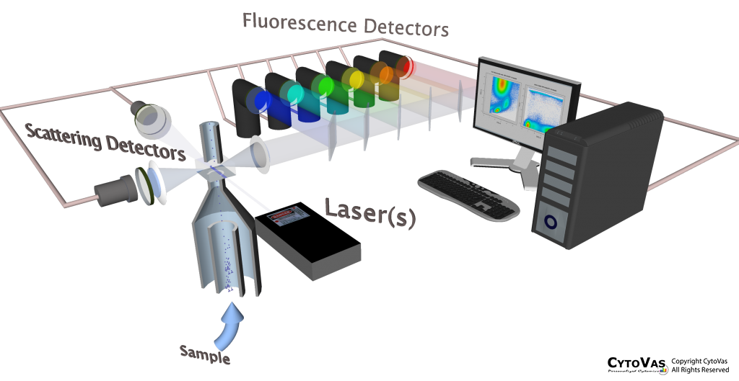
Tři hlavní systémy průtokového cytometru
Fluidní systém
transport částic k laserovému paprsku
Optický systém
laser, zrcadla a optické filtry
Elektronický systém
převod detekovaných světelných signálů na signály
elektronické, které mohou být vyhodnoceny počítačem

Slide 18
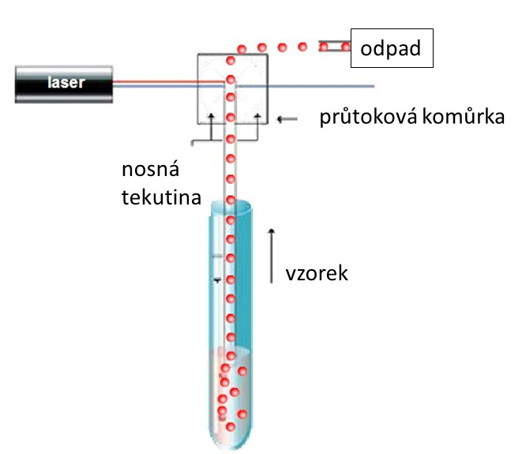
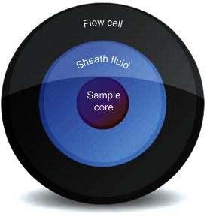
Fluidika
- transport částic v proudu nosné tekutiny k laserovému paprsku
Hydrodynamická fokusace
Practical flow cytometry in haematology diagnosis, 2013

Slide 19
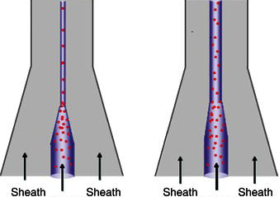
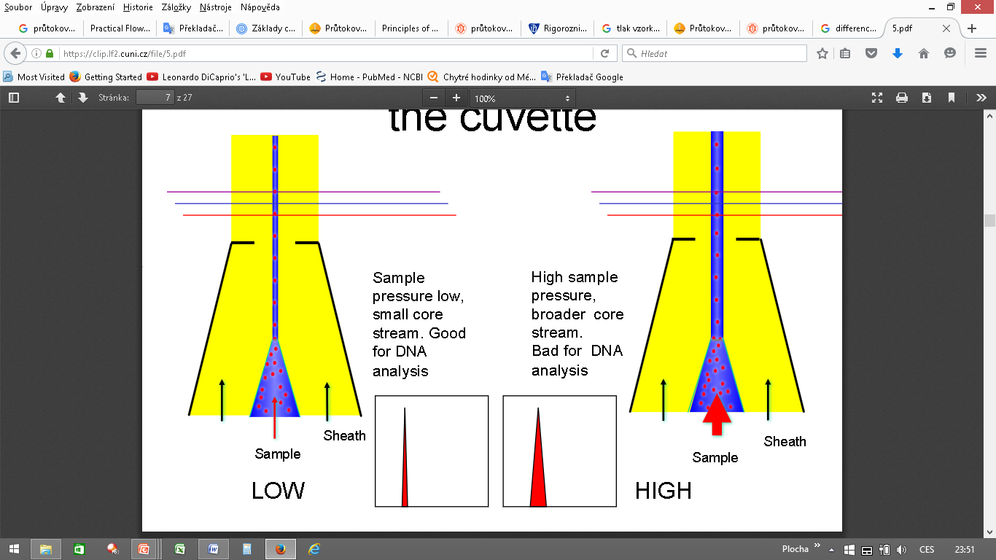
Nízký tlak vzorku
Úzký proud vzorku
Vhodné pro DNA analýzu
Vysoký tlak vzorku
Široký proud vzorku
Nevhodné pro DNA analýzu
Vzorek
Vzorek
Practical flow cytometry in haematology diagnosis, 2013

Slide 20
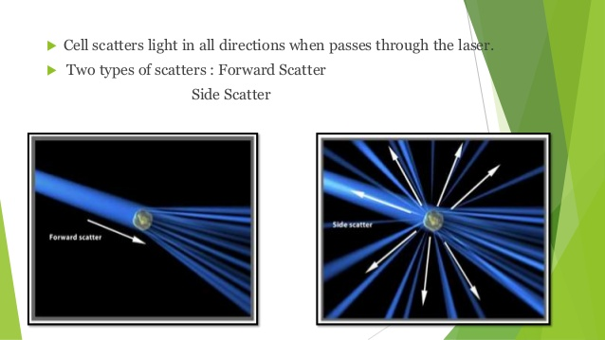
Velikost vs. granularita
Light Scatter: procházející částice vychýlí dopadjící světlo
Forward Scatter (velikost)
Side Scatter (granularita)
Forward scatter
Side scatter
Přímý rozptyl – velikost buněk
Boční rozptyl – granularita buněk

Slide 21
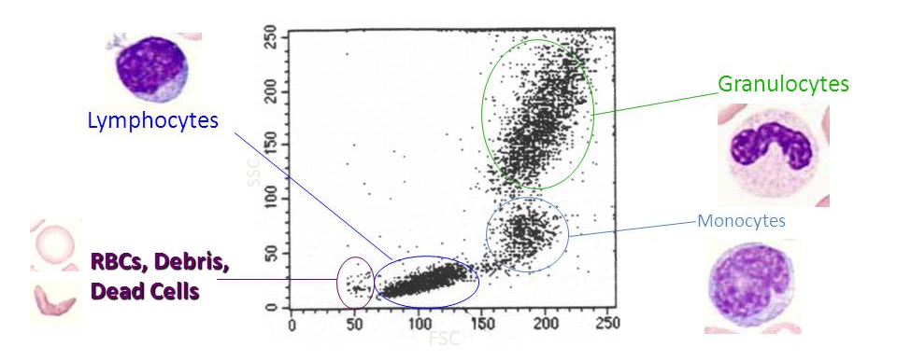
FSC vs. SSC
Granulocyty
Lymfocyty
granularita
SSC
Monocyty
RBC, debris,
mrtvé buňky
FSC
velikost

Slide 22
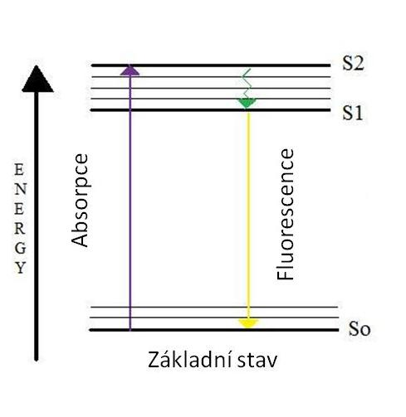
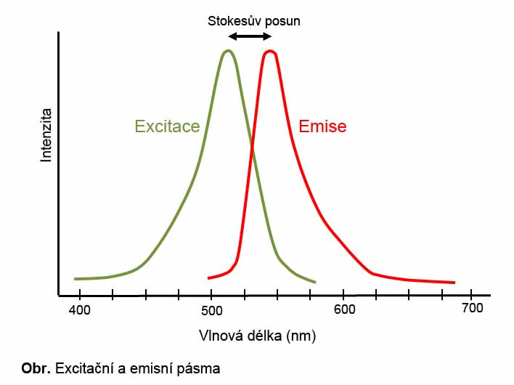
Fluorescence
Mnoho buněk má stejnou či podobnou morfologii
- fluorochromy značené monoklonální protilátky specifické k určitému epitopu

Slide 23
Fluorochromy
Jsou excitovány vhodnou vlnovou délkou
Emitují světlo o specifické delší vlnové délce
I neznačené buňky mohou být fluorescentní díky slabé autofluorescenci

Slide 24
Fluorescence
Fluorochromy:
Polycyklické organické molekuly a jejich deriváty
Fluorescein isothiokyanát (FITC), Cyaniny, Texas Red, řada Alexa, řada Pacific and Cascade,
AmCyan, Propidium iodide, 7-AAD, CFSE,
Fluorescenční proteiny
Phycoerythrins (PE), Allophycocyanin, PerCP,
GFP a jiné fluorescenční proteiny
Schopné absorbovat fotony budícího záření (např. 488 nm)
a následně (10⁻⁸ s) emitovat fotony s
delší vlnovou délkou (v tomto případě 500 – 800 nm).
Fluorescenční světlo má tedy jinou barvu

Slide 25
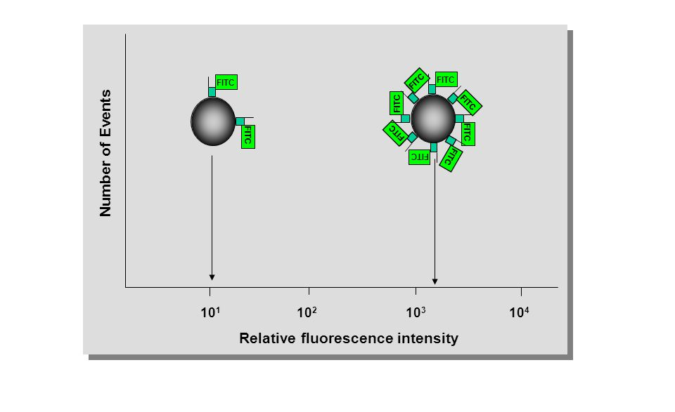
Intenzita fluorescence

Slide 26
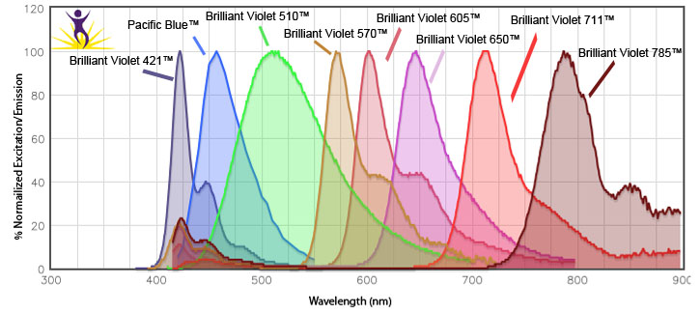

Slide 27
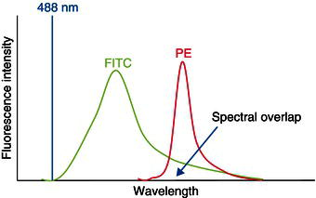
Překryv spekter
Fluorochromy typicky emitují světlo v širokém spektru vlnových délek
V závislosti na uspořádání filtrů, detektory mohou zachytit fluorescenci od jiných fluorochromů, které jsou detekovány v jiných kanálech (tzv. přesvit, překryv spekter)
Intenzita fluorescence
Překryv spekter
Vlnová délka

Slide 28
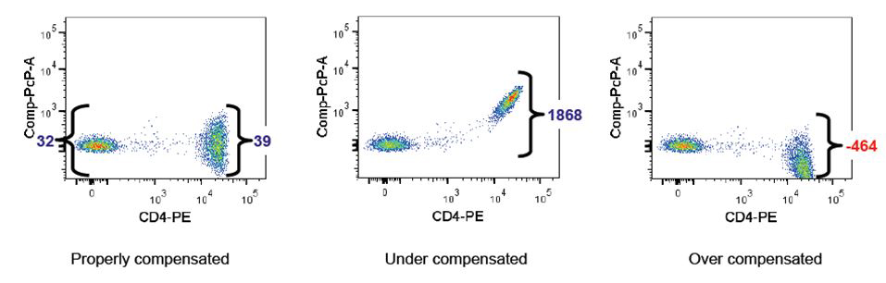
Kompenzace
Přesvit je třeba „kompenzovat“, tak aby detektor
zaznamenal signál pouze 1 fluorochromu
http://www.cytometry.org

Slide 29
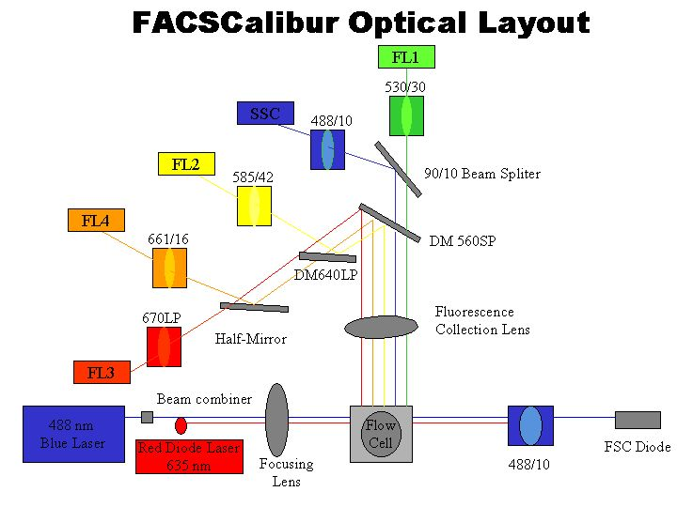
Optika
Excitační optika
laser a systém čoček,
které zaostřují a směřují
laserový paprsek
Sběrná optika
soustava čoček, zrcadel
a filtrů, které vedou
a rozdělují světlo různých
vlnových délek na
příslušné detektory

Slide 30
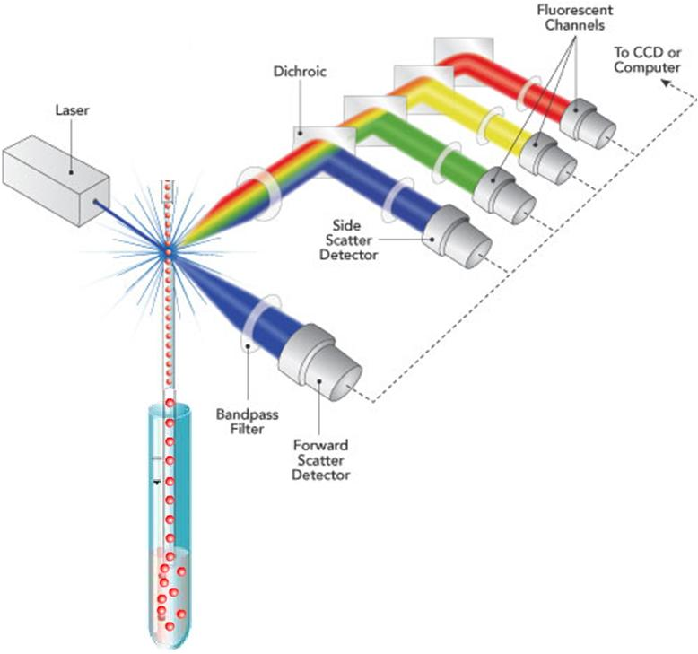
excitace Ar-iontovým laserem (modrý) - 488 nm
FITC - fluorescein isothiokyanát (530 nm)
PE, RD1 - phycoerythrin (580 nm)
ECD - tandem. konjugát PE-texaská červeň (620 nm)
PerCP - perridin chlorophyl (678 nm)
PerCPCy5.5 - (696 nm)
PC5 - tandem PE-cyanine 5 (620 nm)
PC7 - tandem PE-cyanine 7 (778 nm)
excitace He-Ne laserem/red diode (červený) - 633 nm APC - allophycocyanin (670 nm)
APC-Cy7 - tandem APC-cyanine 7 (778 nm)
excitace UV/violet diode (fialový laser) - 405 nm
Pacific Blue (452nm),
BV421 (421 nm)
BV510 (510nm)

Slide 31
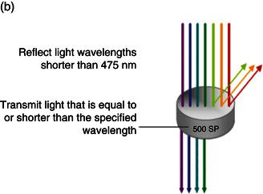
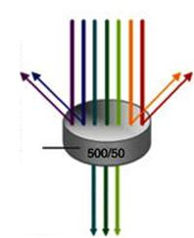
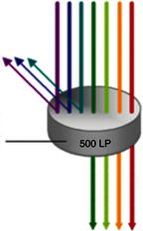
Optické filtry
Long Pass filtry (LP)
propouští všechny délky vyšší než specifikovaná vlnová délky
Short Pass filtry (SP)
propouští všechny dělky
kratší než specifikovaná
vlnová délka
Band Pass filtry (BP)
propouší specifické
rozmezí vlnových délek
500LP
500SP
500/50
500±25
Dichroické filtry – umístěny pod úhlem 45°
část světla odráží pod úhlem 90°, část propouští
Practical flow cytometry in haematology diagnosis, 2013

Slide 32
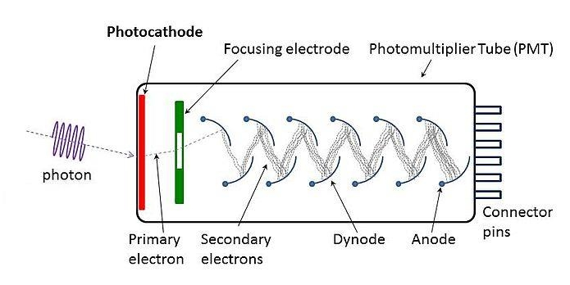
Elektronika
Světelné signály jsou převáděny na elektrické
Detektory:
diody a fotonásobiče (PMT, photomultiplier tube)
(FSC) (SSC a fluorescnce)

Slide 33
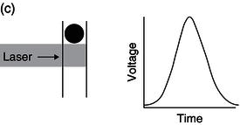
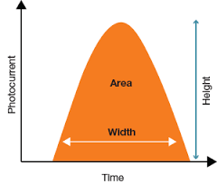
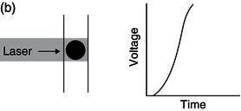
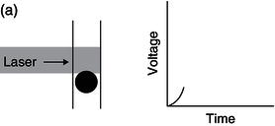
Vznik napěťového pulzu
Výška:
maximální hodnota fluorescence či scatteru
Plocha:
Integral pulzu
Šířka:
Čas trvání pulzu

Slide 34
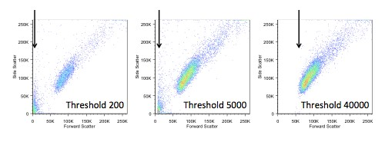
Treshold (práh)
Detektory jsou extrémě citlivé a detekují signály z různých zdrojů – prach, malé částice, debris
K jejich eliminaci je třeba nastavit treshold
Nastavuje se na jednom parametru
Při imunofenotypizaci většinou FSC

Slide 35
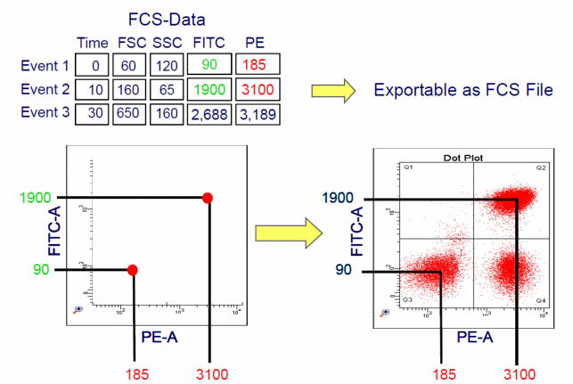
Amplifikace a digitalizace signálnu (Analogue to digital convertor, ADC převodník)
Analýza - pro každou buňku hodnoty všech parametrů

Slide 36
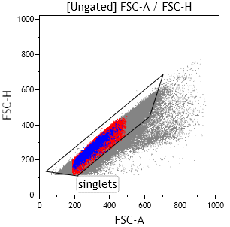
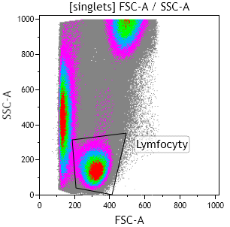
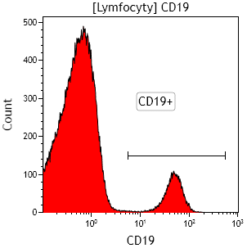
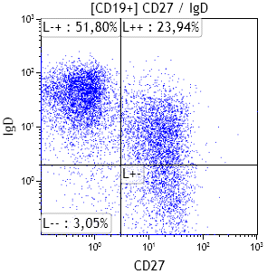
Analýza naměřených dat
Data v LIST MODE FILE
Analyzační software
Kaluza
Infinicyt
DiVa
FlowJo
Summit
Vytvoření statistik

Slide 37
Výhody a nevýhody průtokové cytometrie
výhody
nevýhody
Velké množství analyzovaného materiálu – velké množství dat
Analýza trvá pouze několik minut a poskytuje velké množství informací.
Lze provádět jak kvalitativní, tak kvantitativní analýzu.
Jsou zde možné manipulační operace – např. třídit buňky s vybranými vlastnostmi (cell sorting)
Vysoká finanční náročnost
Sestavení experimentu, analýza a vyhodnocování dat závisí na zkušenostech obsluhy
Analýza vzorků co nejdříve po odběru
Nevidíme, kde v/na buňce je signál lokalizován

Slide 38
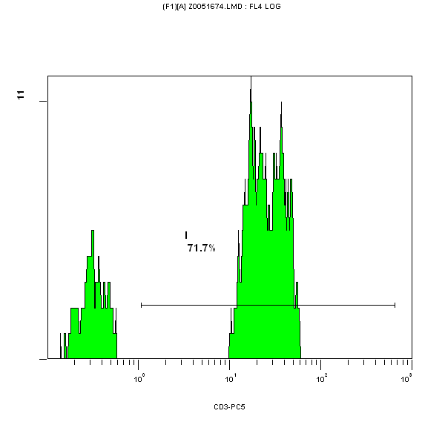
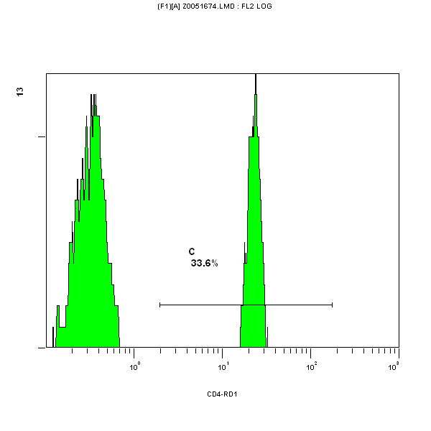
CD3
CD4

Slide 39
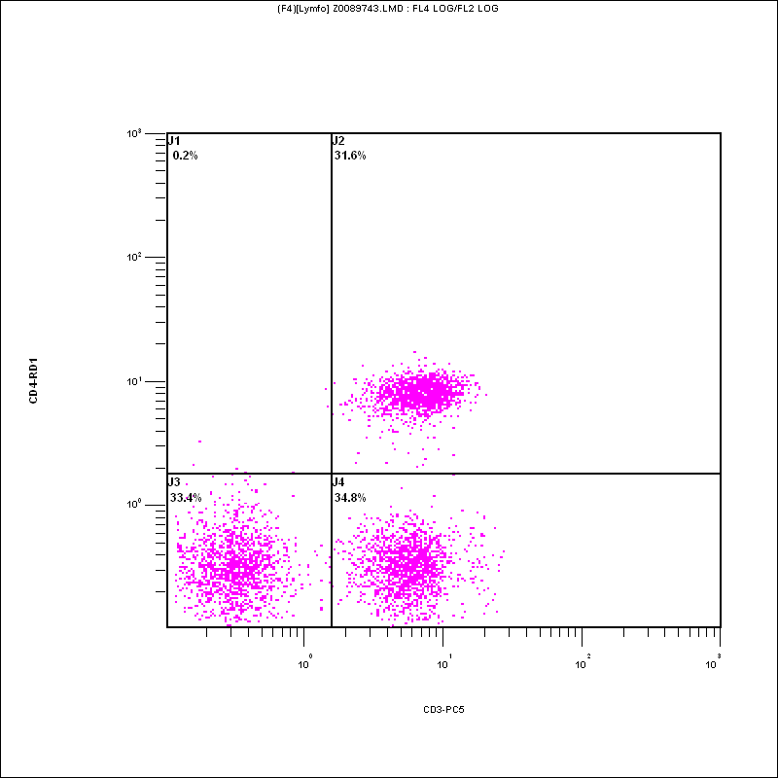
CD3⁻CD4⁺
CD3⁺CD4⁺
CD4 PE
CD3⁻CD4⁻
CD3⁺CD4⁻
CD3 PC5

Slide 40
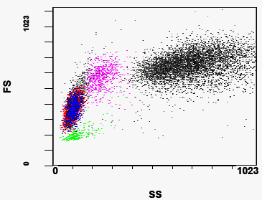

Krevní diferenciál
Granulocyty
Monocyty
Lymfocyty

Slide 41
Zkumavka A

Slide 42
Zkumavka B

Slide 43
Vyšetření lymfocytů periferní krve
ZNAK | EXPRESE | FUNKCE | ZASTOUPENÍ NA LYMFOCYTECH PERIFERNÍ KRVE (%)
CD3 | všechny T-lymfocyty | asociován s TCR, přenos signálu | 58-85
CD4 | pomocné T-lymfocyty | receptor pro MHC II, aktivace | 30-60
CD8 | cytotoxické T-lymfocyty | receptor pro MHC I, aktivace | 15-35
CD19 | B-lymfocyty | regulátor aktivace | 7-23
CD16/CD56 | NK-buňky | FcR pro IgG/mediátor adheze | 6-20
HLA-DR | B-lymfocyty, monocyty, aktivované T-lymfocyty | MHC II, prezentace Ag | B-lymfocyty konstitutivně (na všech B-lymfocytech), T-lymfocyty 3-7 (na aktivovaných T-lymfocytech)

Slide 44
Hodnocení nálezu jednotlivých subpopulací
Snížení/ zvýšení | subpopulace | onemocnění
↓ | CD19+, CD3+, CD4+, CD8+ | při imunosupresi – např. cyklosporin (způsobuje lymfopenii)
↓ | CD19+ | u některých pacientů s CVID
↑ | CD19+ | B – buněčná leukémie
↓ | CD3+ | při expozici člověka toxickými chemikáliemi
↑ | CD3+ | T – buněčná leukémie
↓ | CD4+ | u některých pacientů s CVID (běžný variabilní imunodeficit – common variable immunodeficiency) - virové infekce (EBV, CMV, HIV)
↑ | CD4+ | autoimunity, alergie
↓ | CD8+ | autoimunity (roztroušená skleróza, systematický lupus erythematodes-SLE)
↑ | CD8+ | u některých pacientů s CVID - virové infekce (EBV, CMV, HIV)

Slide 45
Příklady využití průtokové cytometrie v praxi

Slide 46
Bronchoalveolární laváž (BAL)
- imunofenotypizace
při převráceném poměru CD4+/CD8+
- podezření na sarkoidózu

Slide 47
Pacientka: Ž, *1957
pacientka z revmatologie
- léčba např. rituximabem způsobuje depleci B-lymfocytů (po 4-6 měsících
návrat k normálním hladinám)

Slide 48




Pacient: muž, * 1966
Leukémie
-dovyšetřit CD5+CD19+ buňky

Slide 49
CD5+CD19+
CD5+CD19+ : 94.8%

Slide 50


Pacient: M, *1999
převrácený poměr CD4/CD8!
CD4+ 13,2%
CD8+ 50,9%
virová infekce???

Slide 51

CD8+CD38+ 83,2%
CD8++CD38++ 92,2%

Slide 52





HLA-B27
asociace HLA-B27 s řadou nespecificky zánětlivých onemocnění, jako jsou záněty kloubů, vnitřních struktur oka (uveitida), krátkých kostí rukou, nohou a šlach, dále lupénka (psoriasis), vyrážek, chronické bolesti spodní části zad a spondyloarthropatie, z nichž nejznámější je ankylózující spondylitida (zánětlivé systémové onemocnění osového skeletu a kloubů - Bechtěrevova nemoc).
negativní
pozitivní

Slide 53




Test aktivace bazofilů (bazotest)
funkční test umožňující vyšetření aktivace basofilů po setkání se s určitým alergenem in vitro
založen na expresi aktivačního znaku (CD63) na povrchu periferních bazofilů po jejich expozici alergenem in vitro
na povrchu bazofilů - FcεRI (receptor pro IgE)
- CD203c
Reakce přecitlivělosti jsou podstatou alergických onemocnění. Reakce přecitlivělosti I. typu neboli IgE mediovaná alergie - je zprostředkovaná protilátkami IgE.
IgE se naváže na bazofily ve fázi senzibilizace.
Při dálším setkání s alergenem – alergen přemostí IgE, to vede k aktivaci bazofilů - masivnímu uvolnění produktů degranulace bazofilů a mastocytů zvýšená exprese CD63 a CD203c na aktivovaných bazofilech.
ohraničíme subpopulaci bazofilů (IgE pozitivní)
- sledujeme expresi CD63 (viz.obr.) a CD203c (není uvedeno)
Sledujeme expresi CD63 na povrchu bazofilů
negativní
pozitivní
Obrázky převzaty z prezentace MUDr. Zity Chovancové PhD., FNUSA ÚKIA Brno

Slide 54

DĚKUJI ZA POZORNOST!

